Slide 1







PENINGKATAN SISTEM DOKUMENTASI PERMINTAAN LAYANAN IT DENGAN PEMBUATAN FORMULIR DIGITAL MENGGUNAKAN COGNITO DI ITKI RSUD DR. SOETOMO PROV. JATIM
Disusun oleh
Ogy Rachmad Iriansah
199408262022041001
mulai

Slide 2








sdsadsad
Alur Kegiatan
1
2
3
x
x
x
1 sept - 2 Sept
5 Sept- 7 Sept
8 Sept- 9 Sept
Open
Open
Open

Slide 3



sdsadsad
Alur Kegiatan
4
5
6
x
x
x
12 sept - 14 Sept
15 Sept- 16 Sept
23 Sept
Open
Open
Open

Slide 4


sdsadsad
Alur Kegiatan
7
8
9
10
x
x
x
x
26 sept
27 Sept- 29 Sept
3 okt – 5 okt
10 okt - 12 okt
Open
Open
Open
Open

Slide 5
sdsadsad
SImpulan
1#>Penerapan nilai-nilai dasar BerAKHLAK dapat membentuk Aparatur Sipil Negara yang profesional sebagai pelayan masyarakat dalam bidang kesehatan
2#>Telah adanya system dokumentasi formulir permintaan layanan IT
3#>Telah dibuatnya formulir digital berbasis online menggunakan Cognito.
4#>Hasil kuisioer Formulir Permintaan layanan IT
Sangat Setuju > mempermudah pencarian formulir permintaan
Setuju > mengamankan Formulir yang masuk , menurunkan risiko hilang
Setuju > menjadi acuan dalam memberikan layanan
Sangat Setuju > dapat digunakan untuk monitoring kegiatan

Slide 6
sdsadsad
Saran
Bagi Unit / Staff ITKI
Agar tetap konsisten mengarahkan permintaan layanan IT ke formulir online agar dokumentasi permintaan layanan IT dapat bermanfaat
Bagi kepala Unit di ITKI
Agar memantau penggunaan formulir permintaan layanan IT berbasis digital online apa sudah sesuai dengan prosedur
Melakukan monitoring kegiatan Staff ITKI dari permintaan layanan IT yang telah masuk
Melakukan Analisa lebih lanjut dari rekapan permintaan layanan IT

Slide 7
sdsadsad
Rencana Tindak Lanjut
Nilai-nilai dasar profesi Aparatur Sipil Negara yaitu BerAKHLAK (Berorientasi Pelayanan, Akuntabel, Kompeten, Harmonis, Loyal, Adaptif dan Kolaboratif) tetap diaktualisasikan dalam melaksanakan tugas sehari-hari sebagai Pranata Komputer di RSUD Dr Soetomo.
Dukungan perlu dilakukan oleh pimpinan unit kerja untuk memastikan formulir online permintaan layanan IT dapat dimanfaatkan dengan baik.
Mengevaluasi berjalannya formulir permintaan layanan IT berbasis online di lingkungan RSUD Dr Soetomo.
Melakukan pengembangan dan inovasi yang lebih baik untuk kedepannya terkait dokumentasi permintaan layanan IT berbasis online.

Slide 8
sdsadsad
Rencana Tindak Lanjut
TERIMA KASIH

Slide 9
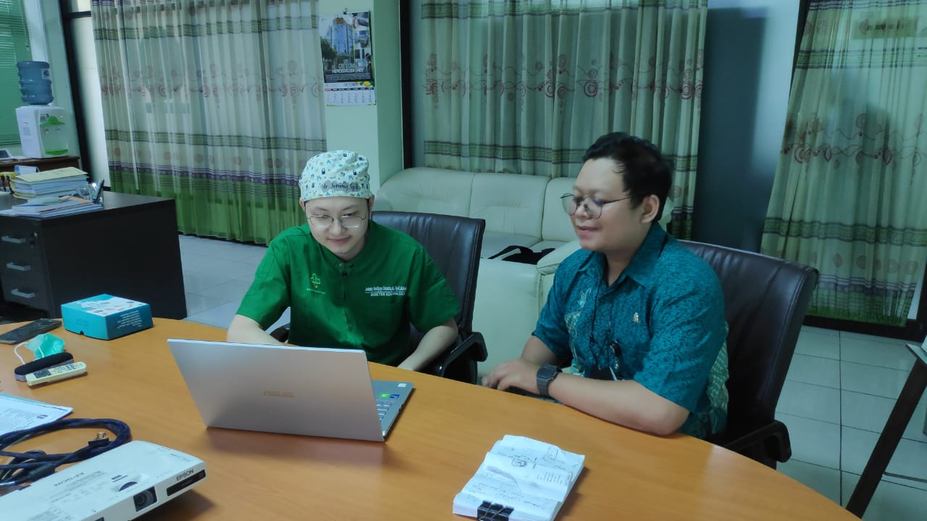
Tanggal Pelaksanaan
1 sept – 2 sept 2022
Tahapan
1. Mencatat isu-isu yang terjadi di unit kerja
2. Menganalisis isu yang mendesak
Output
Teridentifikasinya isu masalah yang muncul di unit kerja. Sehingga peserta pelatihan dasar CPNS bisa membuat prioritas masalah yang terjadi dan solusi pemecahan masalah
Nilai Dasar ASN
Akuntable, kompeten, kolaboratif

Slide 10
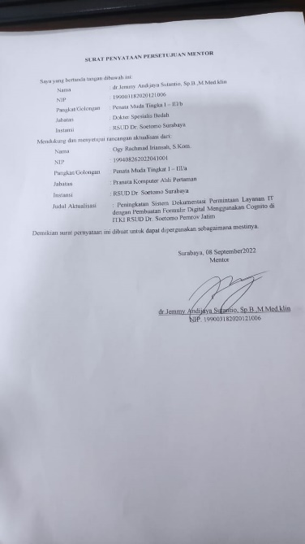
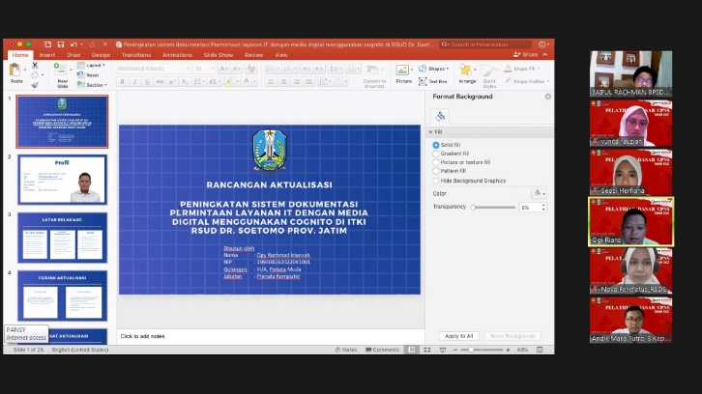
Tanggal Pelaksanaan
5 sept - 2 sep 2022
Tahapan
1. Membuat janji dengan mentor dan coach
2. Meminta saran masukkan dan bimbingan dalam penyusunan rancangan
Output
Judul rancangan aktualisasi
Nilai Dasar ASN
Akuntable, kompeten, kolaboratif, harmonis

Slide 11
Tanggal Pelaksanaan
8 sept - 9 sep 2022
Tahapan
1. Menentukan alur pemecahan isu
2. Membuat matriks kegiatan akstualisasi
Output
Teridentifikasinya isu masalah yang muncul di unit kerja. Sehingga peserta pelatihan dasar CPNS bisa membuat prioritas masalah yang terjadi dan solusi pemecahan masalah. Dan dituangkan dalam matriks tahapan pemecahan masalah
Nilai Dasar ASN
Akuntable, kompeten, loyal

Slide 12
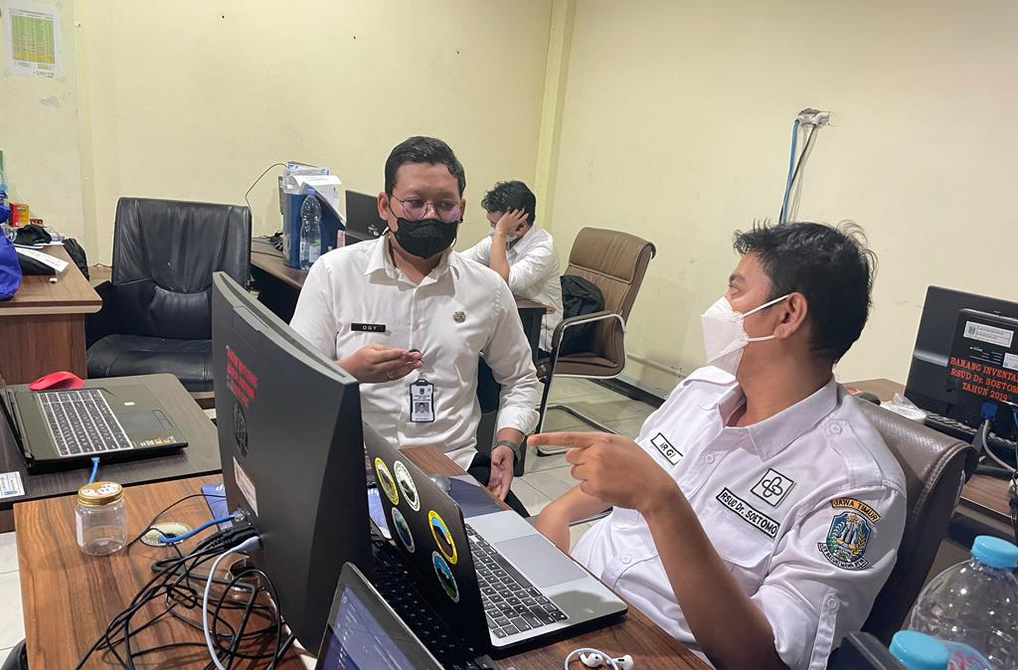
Tanggal Pelaksanaan
12 sept - 14 sep 2022
Tahapan
1. Membuat jadwal dengan teman sejawat untuk konsultasi
2. Mulai menyampaikan maksud dan tujuan
Output
Mendapatkan dukungan dan masukkan dari teman sejawat untuk membuat formulir online
Nilai Dasar ASN
Akuntable, kompeten, kolaboratif

Slide 13
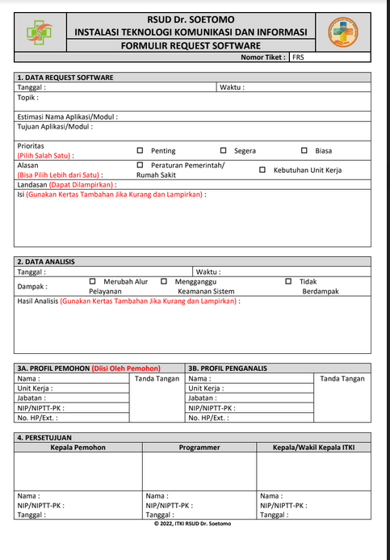
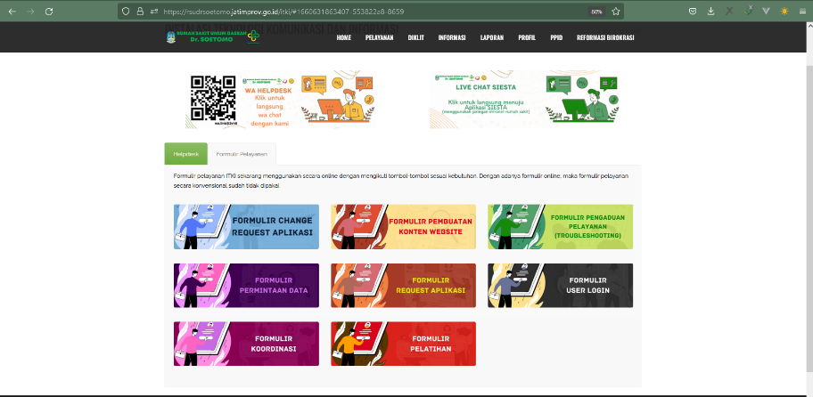
Tanggal Pelaksanaan
15 sept - 16 sept 2022
Tahapan
1. Mencari referensi dari formulir yang konvensional
Mengkonversikan ke formulir digital
Pasang formulir cognito ke websibte RSUD dr soetomo
Output
Formulir online yang telah online dan siap digunakan oleh user untuk melakukan permintaan layanan IT
Nilai Dasar ASN
Akuntable, kompeten, Adaptif

Slide 14
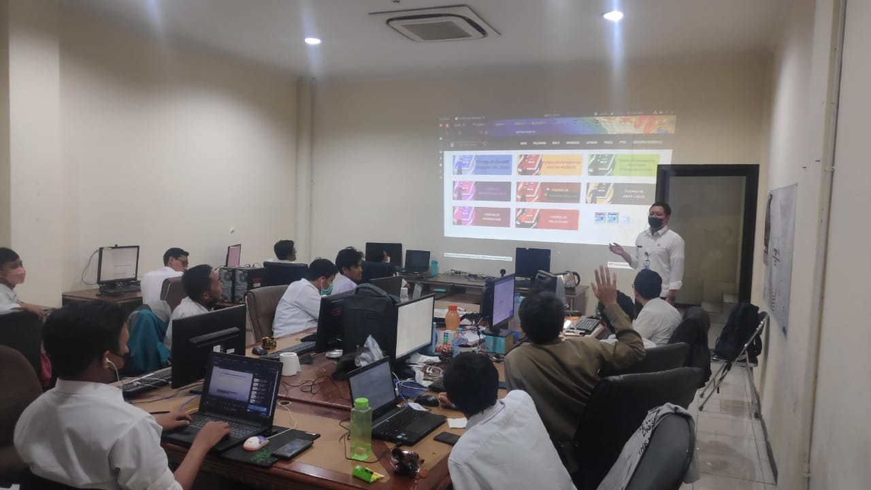
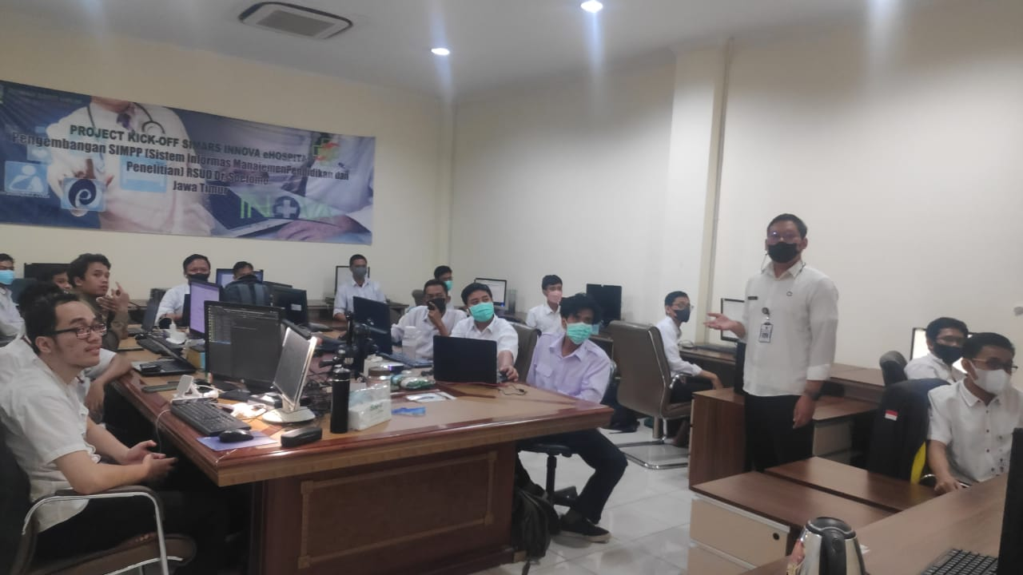
Tanggal Pelaksanaan
23 sept 2022
Tahapan
1. Membuat jadwal sosilasisasi
Menyampaikan ke unit yang ada di ITKI
3. Melakukukan sosilasisasi tentang pengalihan pengisian formulir permintaan layanan IT ke formulir online
Output
Penyampaian alur pengisian formulir online kepada unit di ITKI, pengalihan permintaan layanan IT dari konvensional ke digital.
Nilai Dasar ASN
Akuntable, kompeten, Berorientasi Pelayanan, loyal

Slide 15
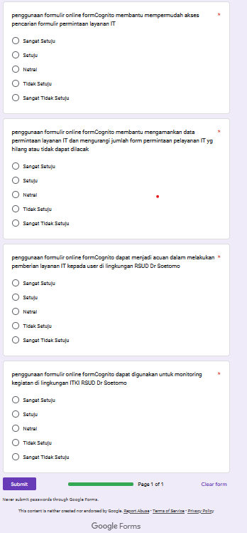
Tanggal Pelaksanaan
26 sept 2022
Tahapan
1. Menyiapkan list pertanyaan
Membuat google form
Output
Kuisioner penggunaan formcognito untuk dokumentasi permintaan layanan IT.
Nilai Dasar ASN
kompeten, akuntable, Adaptif

Slide 16
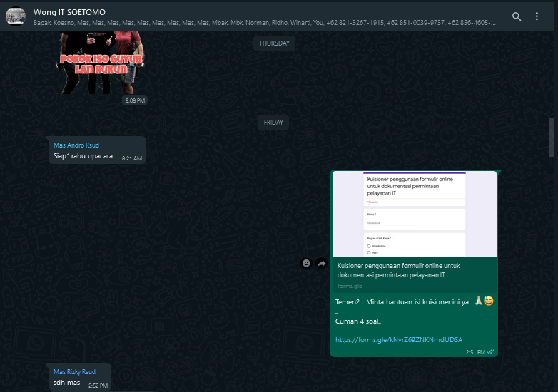
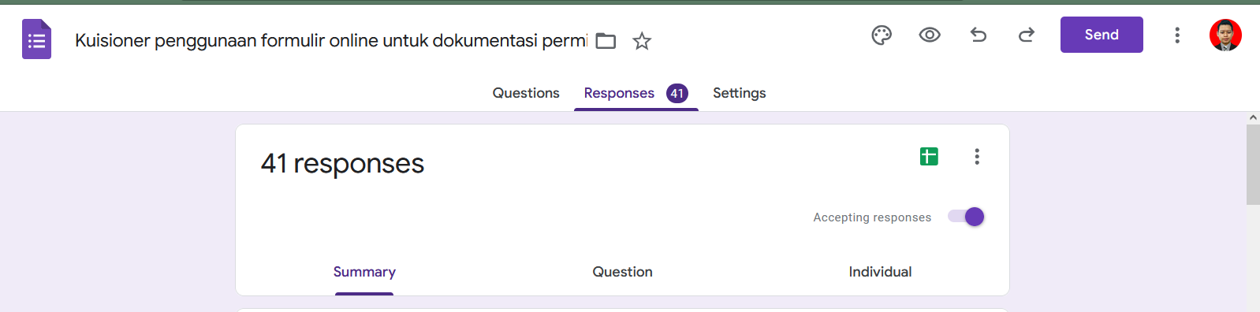
Tanggal Pelaksanaan
27 sept – 29 sept 2022
Tahapan
1. Membarikan link kuisioner kepada unit/ staff di ITKI
Pengisian kuisioner oleh unit / staff di ITKI
Output
Form kuisiomer penggunaan formulir online untuk dokumentasi permintaan layanan IT telah di isi oleh bagian / unit ITKI
Nilai Dasar ASN
kompeten, kolaboratif

Slide 17
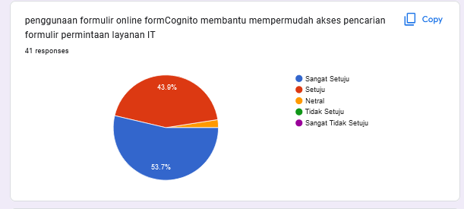
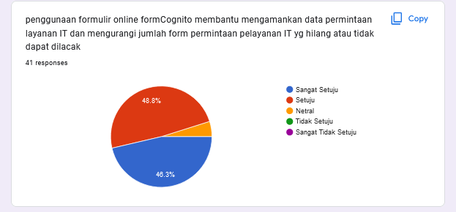
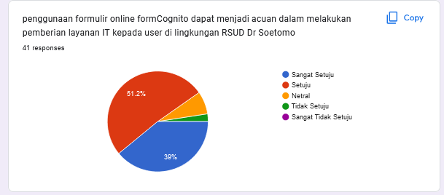
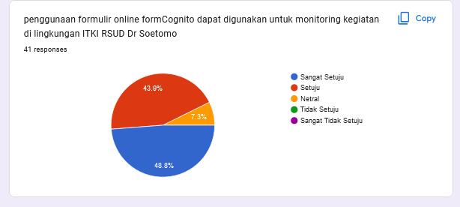
Tanggal Pelaksanaan
3 Okt – 5 okt 2022
Tahapan
Mengumpulkan hasil kuisioner
Menganalisa hasil
Membuat kesimpulan dari hasil analisan
Output
Form kuisiomer penggunaan formulir online untuk dokumentasi permintaan layanan IT telah di isi oleh bagian / unit ITKI
Nilai Dasar ASN
kompeten, akuntabel

Slide 18
Tanggal Pelaksanaan
3 Okt – 5 okt 2022
Tahapan
Mengumpulkan data dan bukti aktualisasi
Menganalisa laporan
Membuat konsultasi dengan mentor dan coach
Meminta persetujan mentor terkait aktualisasi
Output
Tersusunnya laporan aktualisasi
Nilai Dasar ASN
kompeten, akuntabel, kolaboratif

